Slide 1
Double Handed 2020
24/10/2020 – 13 ΝΜ

Slide 2
Πρόγραμμα Αγώνα - Διαδρομές
Ιστιοδρομίες: Σάββατο 24/10/2020
Ώρα Εκκίνησης: 12:00
Διαδρομή: ΙΟΠ – Νότιο Πάρκο – Ρίο – Νότιο Πάρκο – ΙΟΠ
Απόσταση: 13 ΝΜ

Slide 3
Εκκίνηση - Σημεία Στροφής - Τερματισμός
Εκκίνηση:
Γραμμή εκκίνησης ορίζεται η νοητή γραμμή μεταξύ του Ιστού με πορτοκαλί σημαία στις εγκαταστάσεις του ομίλου και ποντισμένης σημαδούρας με πορτοκαλί σημαία. Τα σκάφη στην εκκίνηση θα αφήσουν την ποντισμένη σημαδούρα δεξιά και τον Ιστό με την πορτοκαλί σημαία αριστερά τους.
Σημεία στροφής:
Όλα τα σημεία στροφής αφήνονται αριστερά
Περιορισμός:
Η σημαδούρα εκκίνησης/τερματισμού αποτελεί περιορισμό πλεύσης. Τα σκάφη θα πρέπει να περάσουν μεταξύ της σημαδούρας και της στεριάς σε κάθε διέλευση
Τερματισμός:
Γραμμή τερματισμού ορίζεται η νοητή γραμμή μεταξύ του Ιστού με πορτοκαλί σημαία στις εγκαταστάσεις του ομίλου και ποντισμένης σημαδούρας με πορτοκαλί σημαία. Τα σκάφη κατά τον τερματισμό αφήνουν την ποντισμένη σημαδούρα αριστερά τους και τον Ιστό με την πορτοκαλί σημαία δεξιά τους.

Slide 4
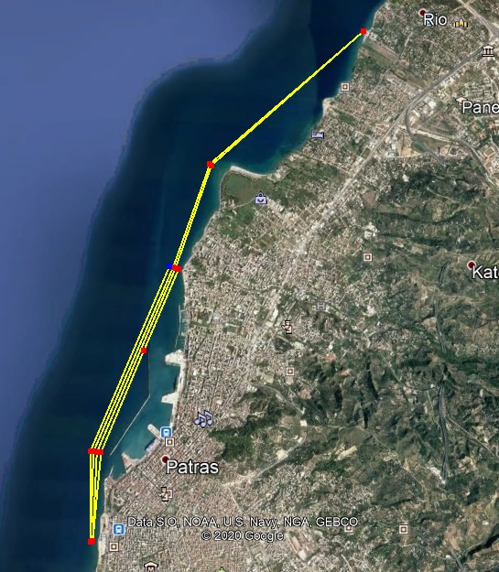
Χάρτες Ιστιοδρομίας (1)
2
Διαδρομή :
Απόσταση: 13 ΝΜ
ΙΟΠ – Ν. Πάρκο (1) – Ρίο (2) – Ν. Πάρκο – ΙΟΠ
Ε/Τ
1

Slide 5
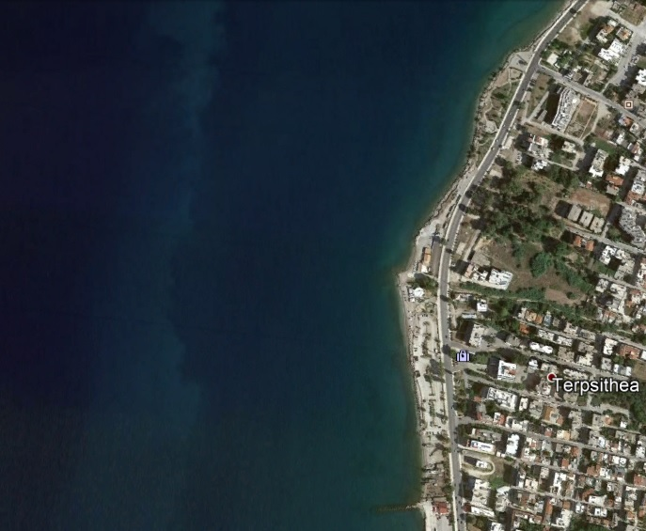
Χάρτες Ιστιοδρομίας – Εκκίνηση (2)

Slide 6
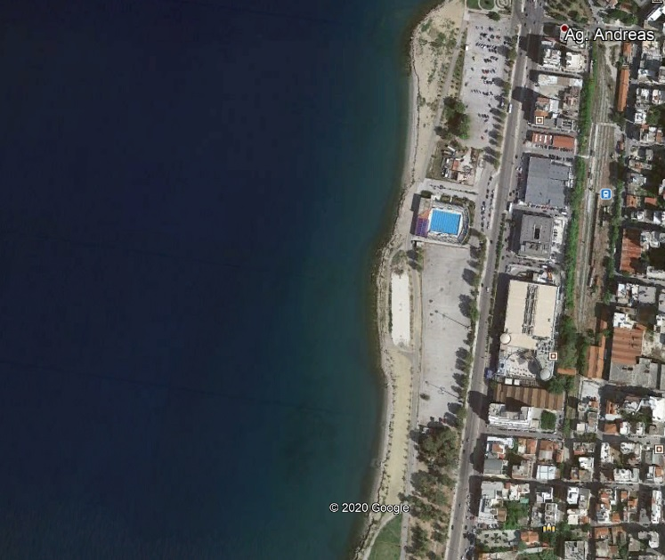
Χάρτες Ιστιοδρομίας – N1 (3)

Slide 7
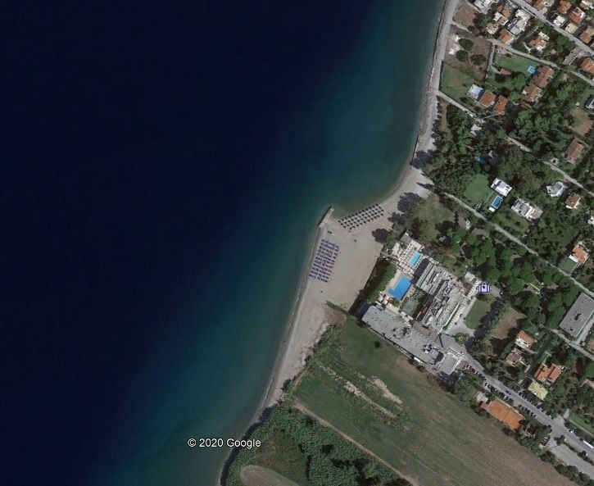
Χάρτες Ιστιοδρομίας – Νο 2 (4)

Slide 8
Χάρτες Ιστιοδρομίας – Περιορισμός (5)
Η σημαδούρα εκκίνησης/τερματισμού αποτελεί περιορισμό πλεύσης. Τα σκάφη θα πρέπει να περάσουν μεταξύ της σημαδούρας και της στεριάς σε κάθε διέλευση.

Slide 9
Χάρτες Ιστιοδρομίας – Τερματισμός (6)

Slide 10
Χρονικά όρια τερματισμού – Σύστημα Διόρθωσης Χρόνου
Χρονικά Όρια Τερματισμού:
Για όλα τα σκάφη το χρονικό όριο τερματισμού σε δευτερόλεπτα είναι το γινόμενο του Γενικού Βαθμού Ικανότητας (GPH) του σκάφους πολλαπλασιασμένο επί το μήκος της ιστιοδρομίας σε ΝΜ επί το συντελεστή 2,5.
Time Limit: GPH x 2,5 x 13NM
Σύστημα Διορθώσεως Χρόνου:
Για όλα τα σκάφη θα εφαρμοστεί το σύστημα Time on Time Coastal/Long Distance.

Slide 11
Υγειονομικό Πρωτόκολλο (1)
Υγειονομικός Υπεύθυνος αγώνα
Καλογερόπουλος Κωνσταντίνος
Τηλέφωνο επικοινωνίας: +30 693 231 237 1
Email: kalog59kon@gmail.com
Κατά την διάρκεια του αγώνα ισχύουν:
Οδηγίες Πρόληψης και Αντιμετώπισης Κρουσμάτων COVID-19 σε Ιδιωτικά και Επαγγελματικά Πλοία Αναψυχής
http://www.hcg.gr/node/22983
Αγωνιστικό Υγειονομικό πρωτόκολλο ΕΙΟ
https://www.offshore.org.gr/eg_2004/Health_Protocol_HSF.pdf

Slide 12
Υγειονομικό Πρωτόκολλο (2)
Όλα τα μέλη πληρώματος να έχουν δελτίο αθλητή και ιατρική βεβαίωση για COVID-19 .
Για κάθε μέλος πληρώματος απαιτείται η συμπλήρωση της κάρτας εισόδου αθλητή.
Δεν θα γίνουν δεκτοί αθλητές χωρίς την Ιατρική Βεβαίωση για COVID-19
Ιατρική Βεβαίωση
https://www.minedu.gov.gr/publications/docs2020/ΙΑΤΡΙΚΗ_ΒΕΒΑΙΩΣΗ_v5.pdf
Κάρτα Εισόδου Αθλητή
https://gga.gov.gr/images/Deltio_Katagrafis_V3.pdf

Slide 13
Υγειονομικό Πρωτόκολλο (3)
Οδηγίες Αντιμετώπισης Ύποπτου Κρούσματος
Εφόσον ένα μέλος του πληρώματος παρουσιάσει συμπτώματα της COVID-19 λοίμωξης (Πυρετός, ξηρός βήχας, καταβολή, πονόλαιμο, αρθραλγίες/μυαλγίες και ρινική συμφόρηση) ακολουθούμε τις παρακάτω οδηγίες:
Επικοινωνία και ενημέρωση του Υγειονομικού Υπεύθυνου.
Απομόνωση ατόμου που παρουσίασε τα συμπτώματα.
Όλα τα μέλη πληρώματος κάνουν χρήση των ατομικών μέτρων προστασίας
Άμεση επιστροφή στην μαρίνα/λιμάνι
Σκάφος και πλήρωμα παραμένουν απομονωμένα από τα υπόλοιπα σκάφη/πληρώματα
Διαχείριση του κρούσματος σύμφωνα με τις οδηγίες του ΕΟΔΥ
Δεν αποχωρεί κανένας χωρίς την άδεια του υγειονομικού υπεύθυνου
Παραβίαση μέρος του σχεδίου αντιμετώπισης ύποπτου κρούσματος θεωρείται αντιαθλητική συμπεριφορά και ως τέτοια θα αντιμετωπιστεί.

